Slide 1
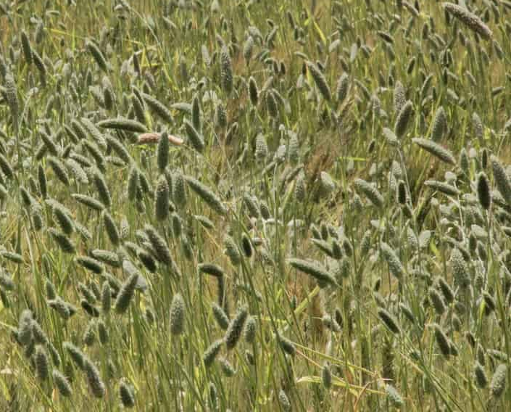
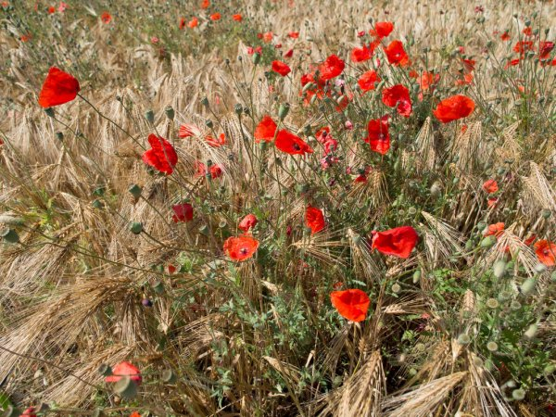
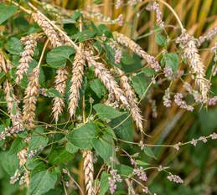
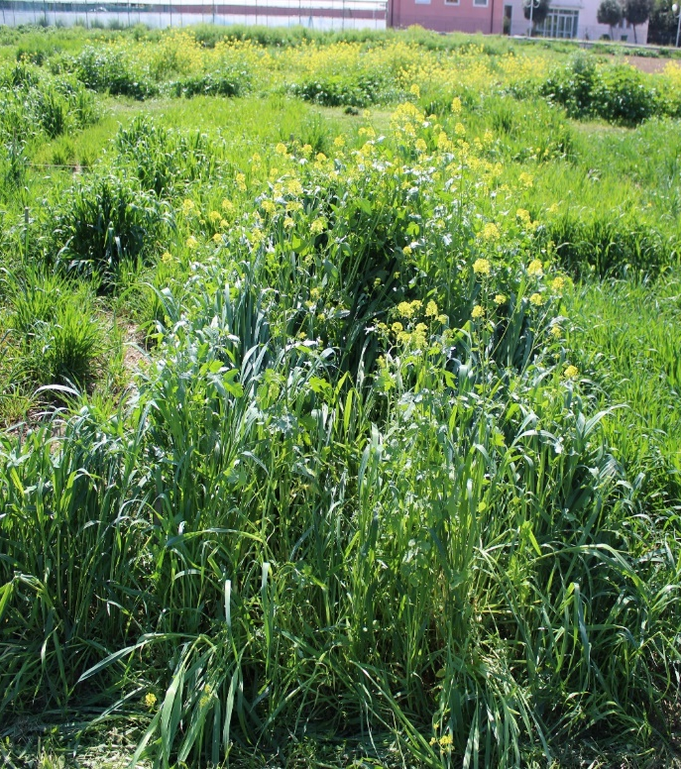
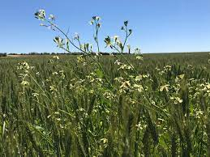
Ζιζάνια σε καλλιέργειες χειμερινών σιτηρών
Ανταγωνισμός – Μείωση αποδόσεων
Αύξηση κόστους παραγωγής
Υποβάθμιση συγκομιζόμενου προιόντος
Προβλήματα ανθεκτικότητας σε ζιζανιοκτόνα

Slide 2
Αγρωστώδη ζιζάνια
Αναγνώριση στον αγρό
Στοιχεία βιολογίας & ανταγωνιστικότητας
Περιπτώσεις ανθεκτικότητας σε ζιζανιοκτόνα

Slide 3
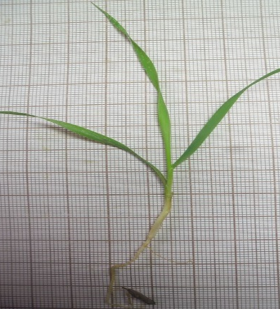
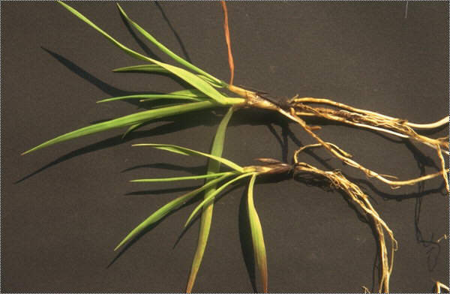
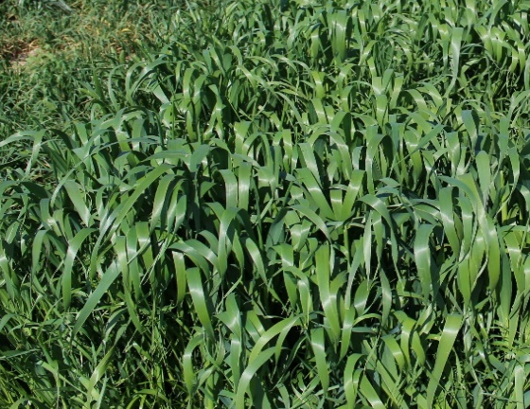
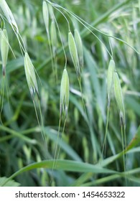
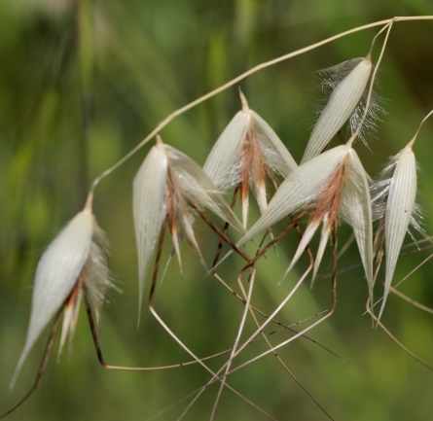
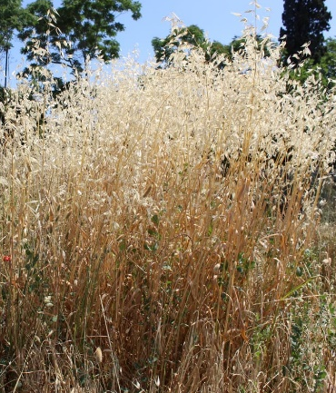
Μεγάλη αγριοβρώμη (sterile oat) – Avena sterilis L. (Poaceae)
Zadoks 13
Zadoks 21
Zadoks 39
Zadoks 65
Zadoks 89
Πολύ πιο συχνή εμφάνιση στη χώρα μας από τη μικρή αγριοβρώμη (Α. fatua)
Τα σταχύδια ωριμάζουν πρωιμότερα, είναι μεγαλύτερα, έχουν μεγαλύτερα άγανα, μεγαλύτερη ουλή στη βάση τους και περισσότερες τρίχες σε σχέση με αυτά του A. fatua
Πολύ ανταγωνιστικό είδος απέναντι σε σιτάρι και κριθάρι
Μείωση απόδοσης σιταριού κατά 50% (παρουσία 16 φυτών/m²) ¹
Πολυάριθμοι πληθυσμοί με ανθεκτικότητα σε ζιζανιοκτόνα-αναστολείς του ενζύμου ACCase (fenoxaprop-p-ethyl, clodinafop-propargyl) στη χώρα μας ²
Πληθυσμοί με ανθεκτικότητα και σε ζιζανιοκτόνα-αναστολείς του ενζύμου ALS (mesosulfuron-methyl + iodosulfuron-methyl-sodium) ³
Το πιο διαδεδομένο ζιζάνιο σε αγρούς χειμερινών σιτηρών στην Ελλάδα
Εμφάνιση από φθινόπωρο έως αργά το χειμώνα
Θυσσανώδες ριζικό σύστημα, επιφανειακές ρίζες
Στέλεχος: Όρθια ανάπτυξη, ύψος 1-1.8 m
Ελαφρά ερυθροκαστανό χρώμα στη βάση των αδελφιών
Φύλλα: Πλατύ έλασμα, ευδιάκριτο κεντρικό νεύρο και μεμβρανώδη οδοντωτή γλωσσίδα, χωρίς ωτία
Ταξιανθία: Φόβη, εμφανίζεται την άνοιξη.
Καρπός: Καρύοψη

Slide 4
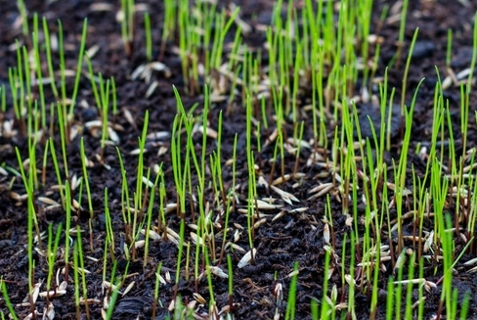
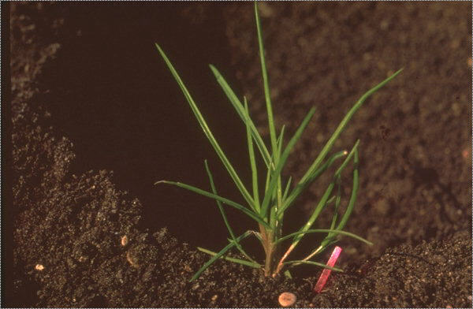
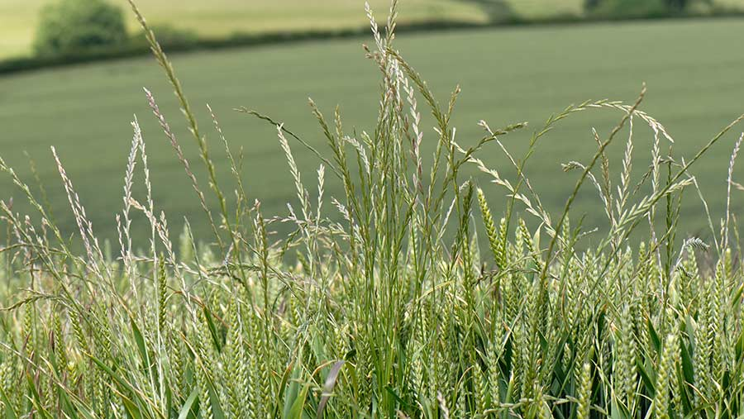
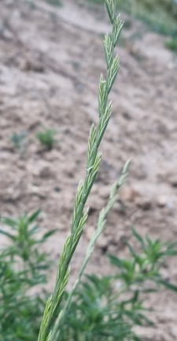
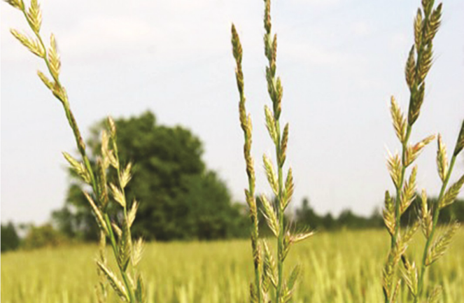
Λεπτή ήρα (Rigid ryegrass, annual ryegrass) – Lolium rigidum Gaud. (Poaceae)
Zadoks 12
Zadoks 27
Zadoks 65
Zadoks 85
Εμφάνιση από φθινόπωρο έως αργά το χειμώνα
Μεγάλη φαινοτυπική ποικιλομορφία, ευρεία προσαρμοστικότητα
Στέλεχος: Κάλαμος με όρθια με ύψος έως 1 m ή και ημιόρθια ανάπτυξη
Πολύ έντονο αδέλφωμα, κόκκινο γυαλιστερό χρώμα στη βάση των αδελφιών
Φύλλα: Έλασμα τραχύ με αυλακώσεις στην κάτω επιφάνεια και γυαλιστερό με μεταλλική όψη στην άνω επιφάνεια («σιδερόχορτο»). Γλωσσίδα μικρή και τριγωνική, ωτία μεγάλα και στενά που περιβάλλουν τον κολεό.
Ταξιανθία: Στάχυς μήκους 20-30 εκ. με πολυανθή σταχύδια (4-8 ανθίδια), εμφανίζεται την άνοιξη
Πολύ μικρός σπόρος και μεγάλη σποροπαραγωγή (έως και 45000 σπόροι/m²)
Πολύ ανταγωνιστικό είδος, από τα πλέον δυσεξόντωτα ζιζάνια παγκοσμίως. Πολύ πιο συχνή παρουσία στους σιταγρούς της χώρας μας και μεγαλύτερη αγρονομική σημασία από τo L. multiflorum και άλλα είδη ήρας (L. perenne,) L. temulentum
Μείωση απόδοσης σιταριού και κριθαριού κατά 40 και 55%, αντίστοιχα, (παρουσία 300 ταξιανθιών λεπτής ήρας/m²) ⁴
Πολυάριθμοι πληθυσμοί με ανθεκτικότητα σε ζιζανιοκτόνα-αναστολείς του ενζύμου ALS (mesosulfuron-methyl + iodosulfuron-methyl-sodium) ⁵
Πολυάριθμοι πληθυσμοί με ανθεκτικότητα σε ζιζανιοκτόνα-αναστολείς του ενζύμου ACCase (fenoxaprop-p-ethyl, clodinafop-propargyl, sethoxydim, cycloxydim, pinoxaden) ⁵
Πολυάριθμοι πληθυσμοί με πολλαπλή ανθεκτικότητα, πολλές περιπτώσεις ανθεκτικότητας ακόμα και στο glyphosate (αναστολείς ενζύμου EPSPS) ⁵

Slide 5
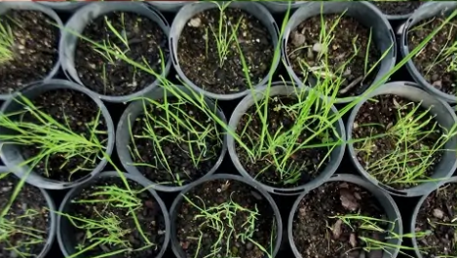
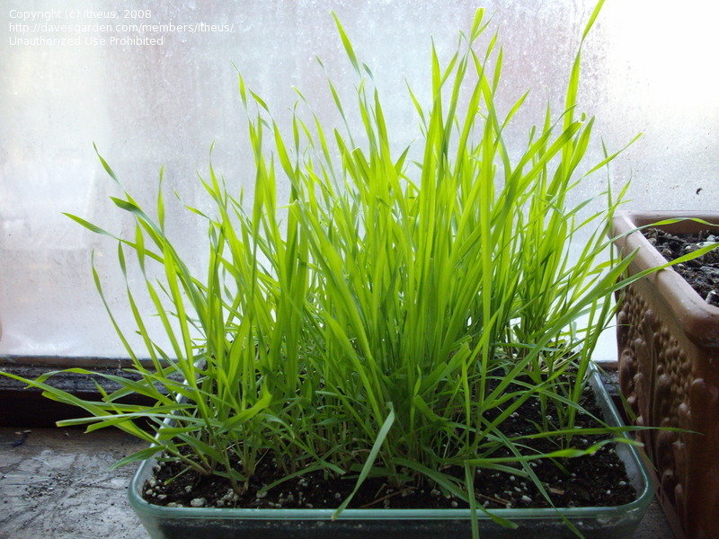
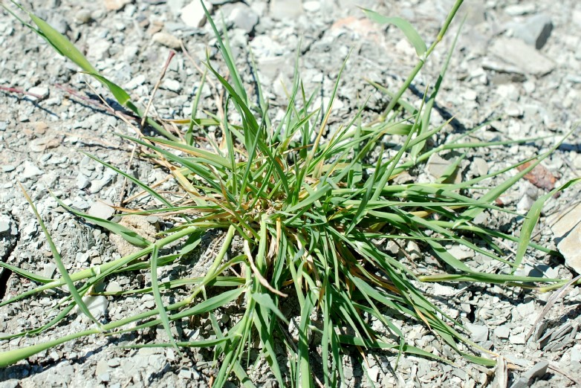
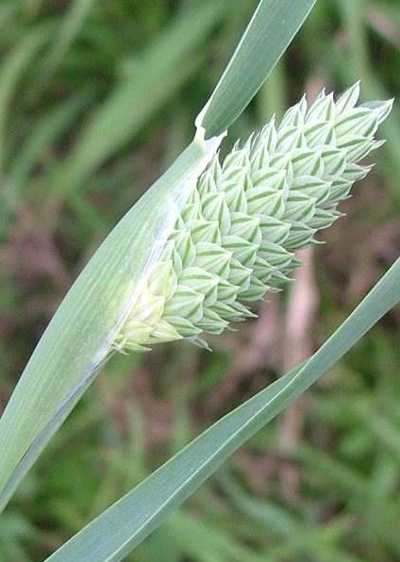
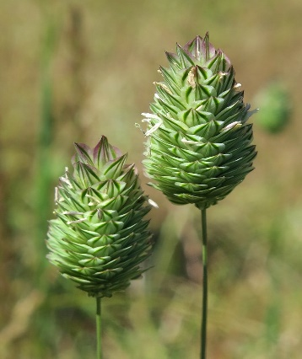
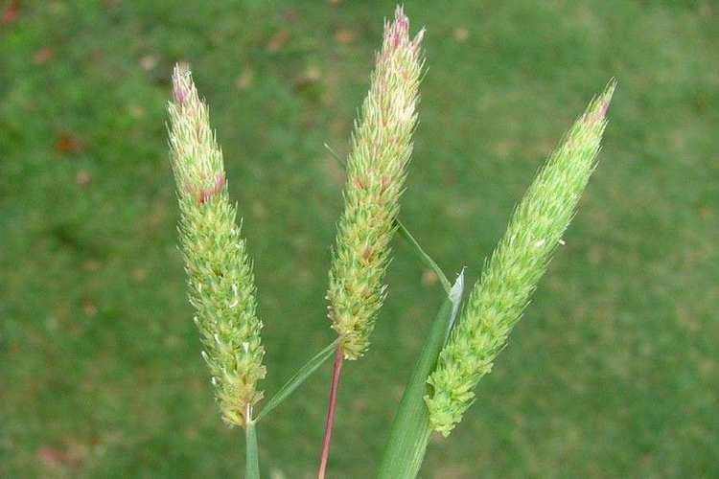
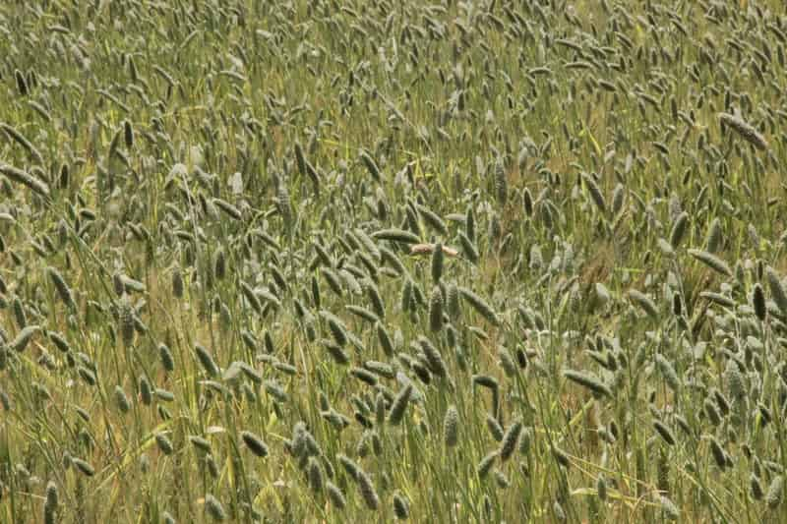
Φάλαρη (Canarygrass) – Phalaris spp. (Poaceae)
P. minor
P. brachystachys
P. paradoxa
Zadoks 12
Zadoks 22
Zadoks 39
Zadoks 65
Τρία είδη φάλαρης στους ελληνικούς σιταγρούς: (i) μικρόκαρπη (littleseed canarygrass) – Phalaris minor Retz.,
(ii) κοντή (short-spike canarygrass) – Phalaris brachystachys Link, (iii) παράδοξη (awned canary-grass) – Phalaris paradoxa L.
Φύλλα: Λείο και πλατύ έλασμα, ο κολεός περιβάλλει πλήρως το βλαστό, μεμβρανώδης γλωσσίδα, χωρίς ωτία.
Γλωσσίδα: μακριά σε μικρόκαρπη και παράδοξη, κοντή στο P. brachystachys
Στέλεχος: Όρθιος και κυλινδρικός κάλαμος, ύψος έως 1.2 m
Τα άνθη εμφανίζονται από Απρίλιο έως Ιούνιο και διατάσσονται σε σταχυόμορφη φόβη που είναι κυλινδρική-ατρακτοειδής στα P. minor και P. paradoxa και κοντή, σχεδόν κωνική με πράσινα νεύρα στα λέπυρα στο P. brachystachys.
Από τα πιο επιβλαβή ζιζάνια των χειμερινών σιτηρών (ιδαίτερα προβλήματα στο σιτάρι – mimic weeds). ⁶
Μεγάλοι πληθυσμοί με ανθεκτικότητα σε ζιζανιοκτόνα-αναστολείς του ενζύμου ACCase (FOP’s, DIM’S) στη χώρα μας ⁷
Zadoks 85

Slide 6
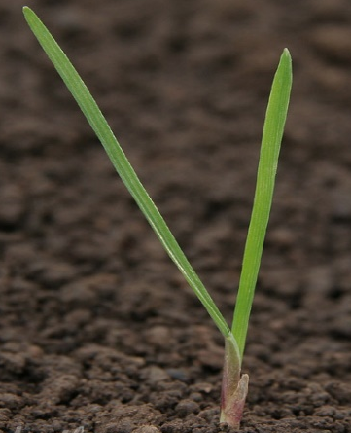
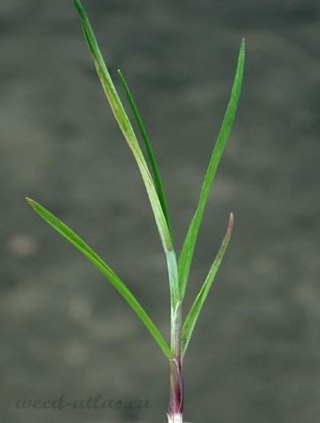
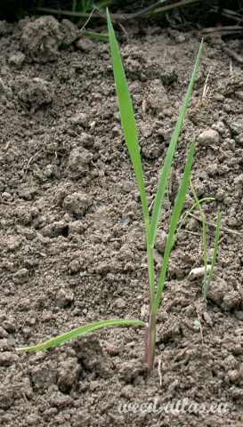
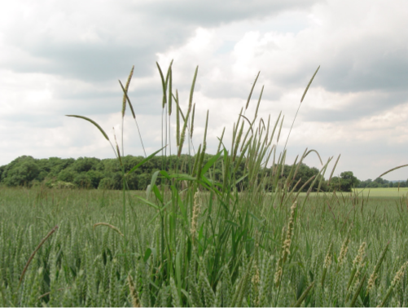
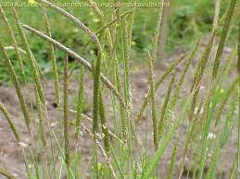
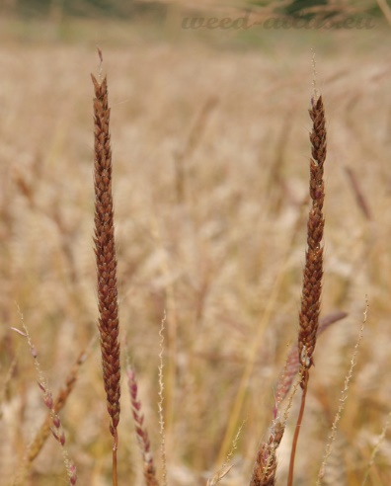
Αλεπονουρά (Blackgrass) – Alopecurus myosuroides Huds. (Poaceae)
Zadoks 12
Zadoks 32
Zadoks 34
Zadoks 69
Zadoks 89
Εμφάνιση τέλη φθινοπώρου-αρχές χειμώνα
Κυριαρχεί σε βαριά αργιλώδη εδάφη που «νεροκρατάνε»
Στέλεχος: Όρθια ανάπτυξη, ύψους έως 1 m
Πολύ έντονο αδέλφωμα
Φύλλα: Χωρίς ωτία, μεγάλη γλωσσίδα, τραχύ έλασμα
Μορφολογική ποικιλομορφία ακόμα και στον ίδιο αγρό
Ταξιανθία: Πυκνός κυλινδρικός στάχυς
Άνθιση: Από τον Μάιο και έπειτα
Καρπός: Καρύοψη
Πολύ μικρός σπόρος και μεγάλη σποροπαραγωγή (έως και 6000 σπόροι/φυτό)
Πολύ σοβαρό πρόβλημα στη Βόρεια και Κεντρική Ευρώπη
Ζιζάνιο-εισβολέας και στη Λεκάνη της Μεσογείου
Πολύ ανταγωνιστικό και δυσεξόντωτο είδος ⁸
Μείωση απόδοσης σιταριού κατά 20% παρουσία 100 ταξιανθιών αλεπονουράς/m²
Πολυάριθμοι πληθυσμοί με ανθεκτικότητα σε ζιζανιοκτόνα-αναστολείς του ενζύμου ALS (mesosulfuron-methyl + iodosulfuron-methyl-sodium) ⁵
Πολυάριθμοι πληθυσμοί με ανθεκτικότητα σε ζιζανιοκτόνα-αναστολείς του ενζύμου ACCase (fenoxaprop-p-ethyl, clodinafop-propargyl, sethoxydim, cycloxydim, pinoxaden) ⁵
Πολυάριθμοι πληθυσμοί με πολλαπλή ανθεκτικότητα ⁵

Slide 7
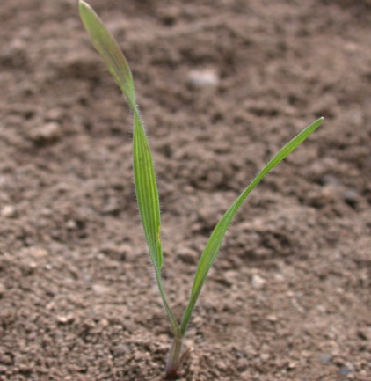
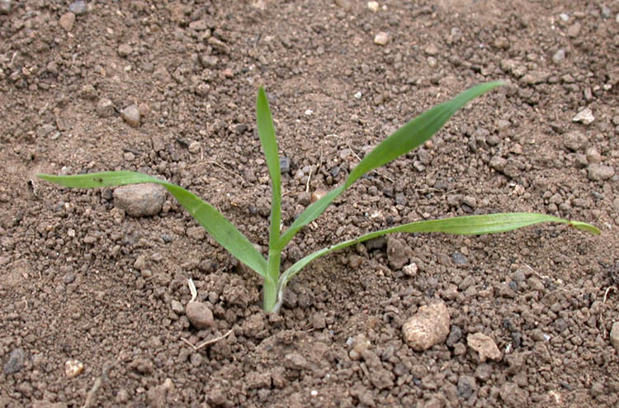
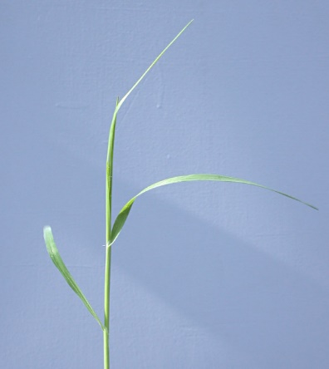
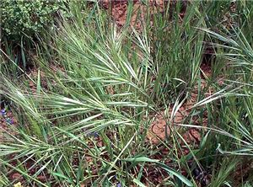
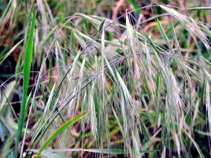
Βρόμος (Poverty brome, barren brome) – Bromus sterilis L. (Poaceae)
Zadoks 12
Zadoks 14
Zadoks 36
Zadoks 69
Zadoks 85
Εμφάνιση κατά το φθινόπωρο-χειμώνα
Ευνοείται σε βαριά αργιλώδη εδάφη που «νεροκρατάνε»
Στέλεχος: Όρθια ανάπτυξη, ύψους 30-80 εκ.
Φύλλα: Χωρίς ωτία, μικρή γλωσσίδα λευκή, μεμβρανώδης με τριχίδια
Πολύ συχνό είδος σε οδοφράγματα/ακαλλιέργητες εκτάσεις
Ταξιανθία: Φόβη διακλαδισμένη με σταχύδια πράσινου ή και μωβ χρώματος
Άνθιση: Μάιος-Ιούλιος
Καρπός: Καρύοψη. Λέπυρα άνισα
Πολύ μικρός σπόρος και μεγάλη σποροπαραγωγή (έως και 800 σπόροι/φυτό)
Πολύ συχνή παρουσία σε οδοφράγματα/ακαλλιέργητες εκτάσεις
Ζιζάνιο-εισβολέας
Εξελίσσεται σε σημαντικό ζιζάνιο των χειμερινών σιτηρών
Πληθυσμοί με ανθεκτικότητα σε ζιζανιοκτόνα-αναστολείς του ενζύμου ALS (mesosulfuron-methyl + iodosulfuron-methyl-sodium, pyroxsulam) ⁹
Πληθυσμοί με ανθεκτικότητα σε ζιζανιοκτόνα-αναστολείς του ενζύμου ACCase (cycloxydim, propaquizafop) ⁵

